Slide 1
Tweety
Alois Niedermaier, Moritz Lugbauer, Andrea Seitlinger, Christian Jäger

Slide 2
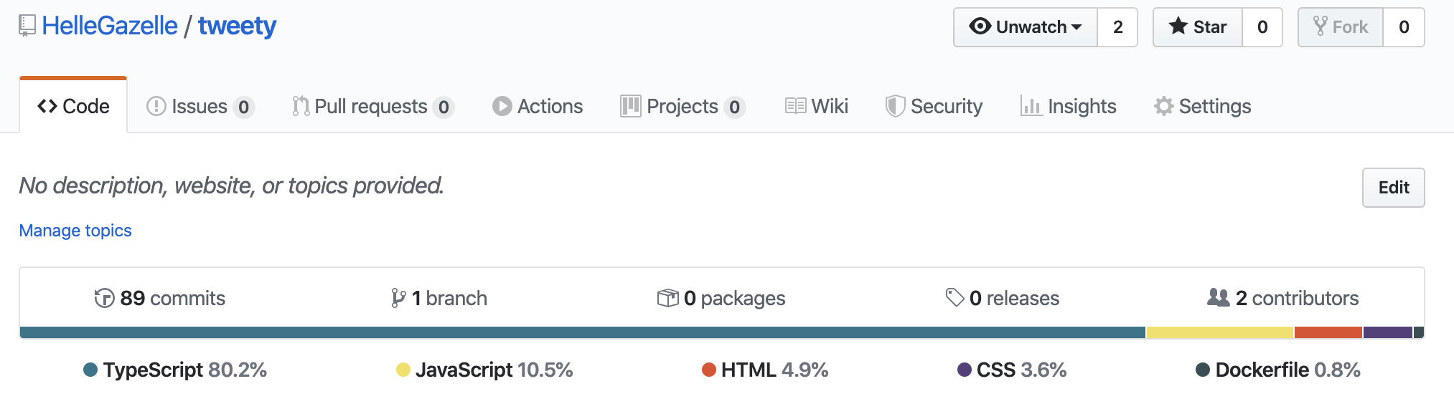
UI für die Twitter API
Account Suche
Analyse der letzten 200 Tweets eines Accounts
Clean-Up
Welche Wörter werden am häufigsten verwendet?

Slide 3

Architektur
Middleware
(ExpressJS)
MongoDB
Frontend (ReactTS + MaterialUI)
JWT
API Calls

Slide 4
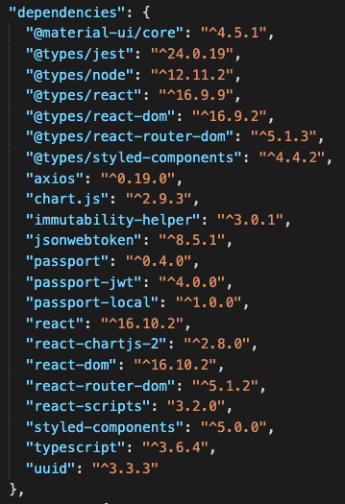
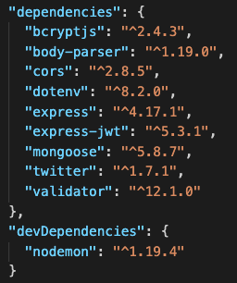
Dependencies
React App
Node Server

Slide 5
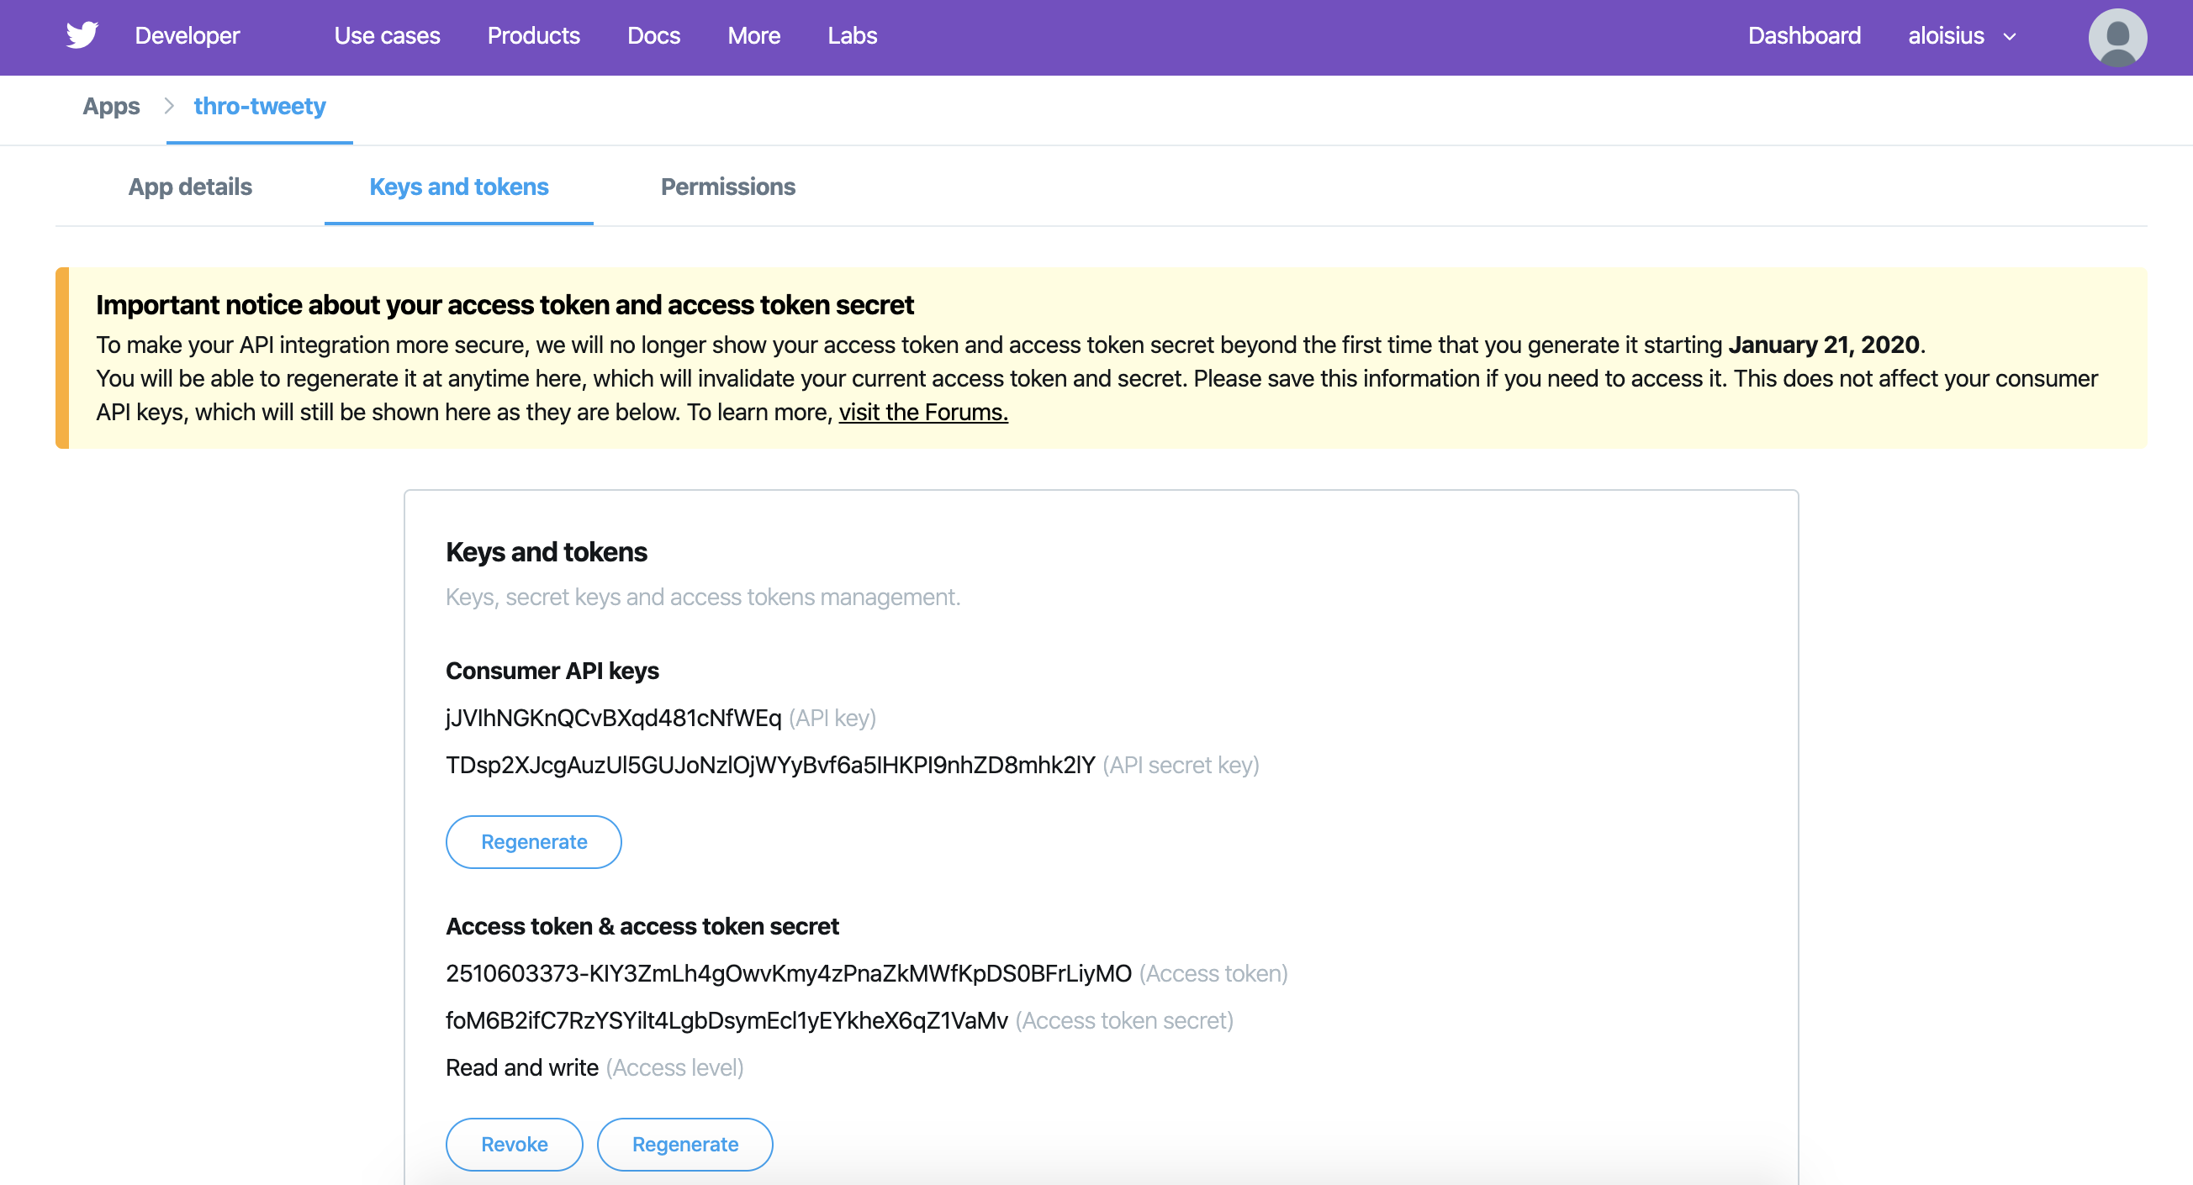
Twitter API

Slide 6
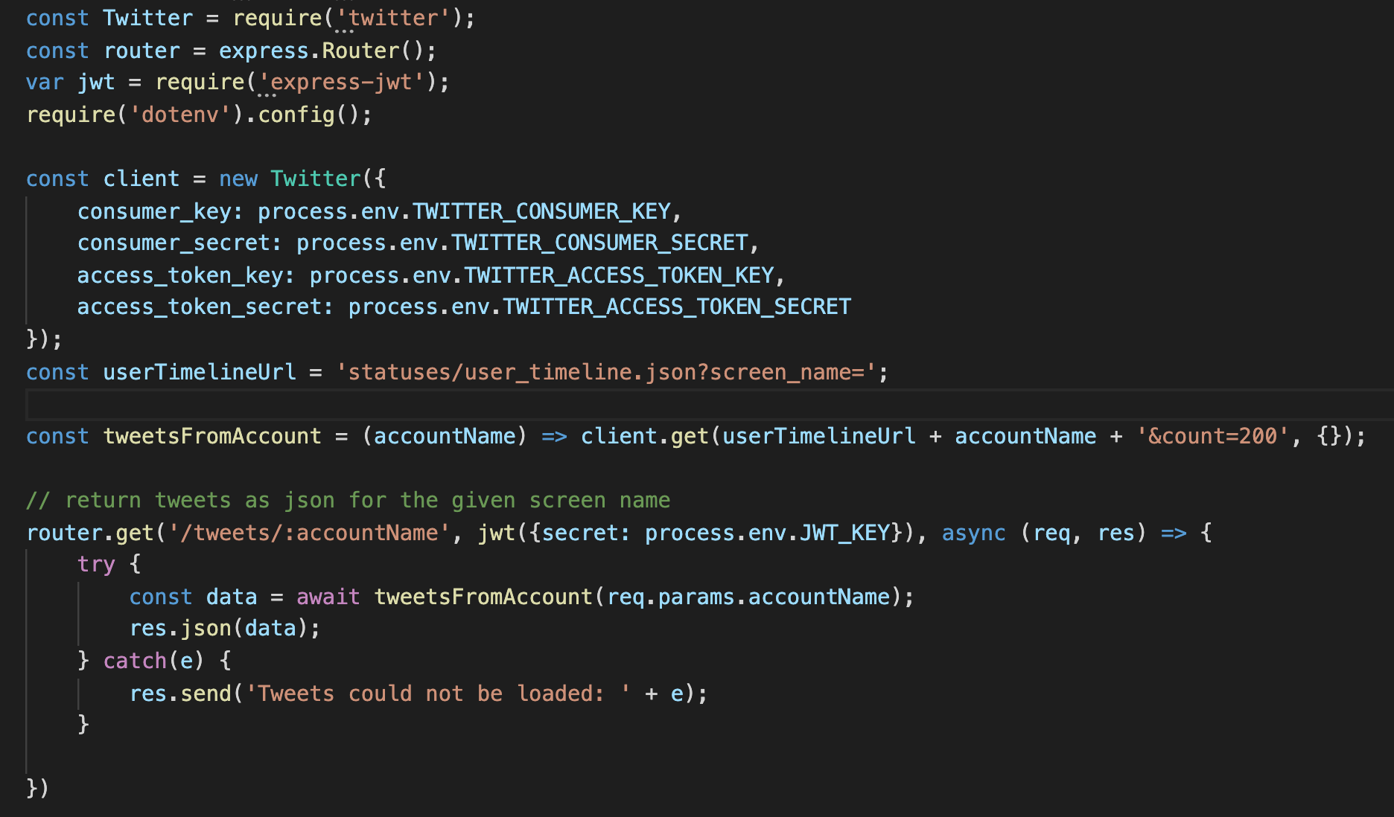
API Client

Slide 7
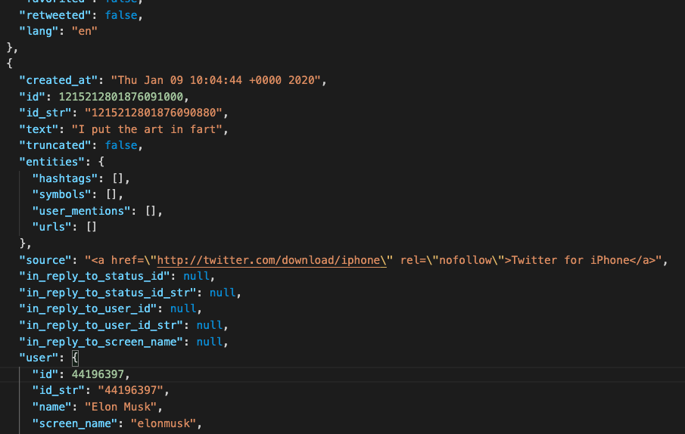
Tweet Clean-Up

Slide 8
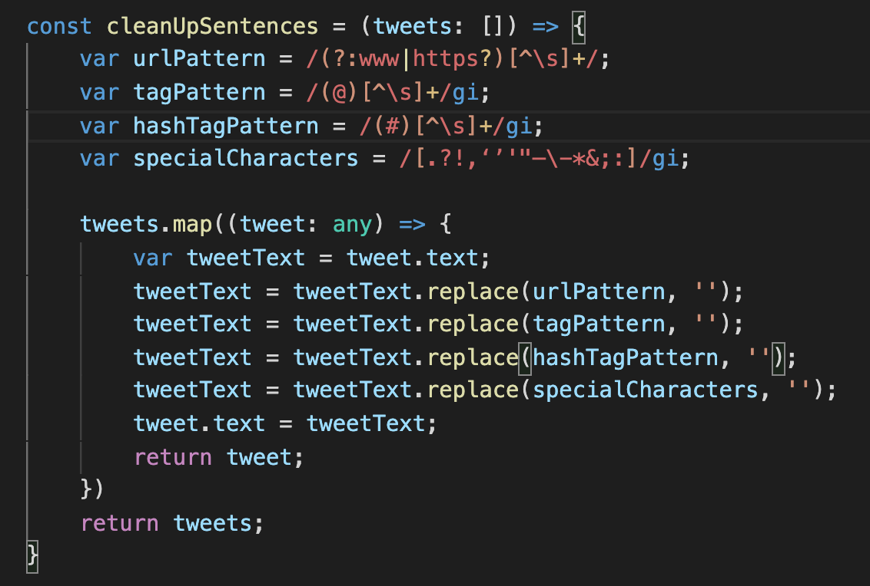

Slide 9
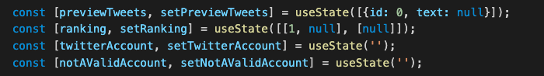
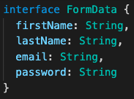
TypeScript: Freund und Feind

Slide 10
User Authentification
Signup oder Login
Verschlüsselung des Passworts via bcryptjs
Sicherung der User in Datenbank
Abfrage des Hashes bei Login und Auslieferung eines Token für weitere Requests

Slide 11
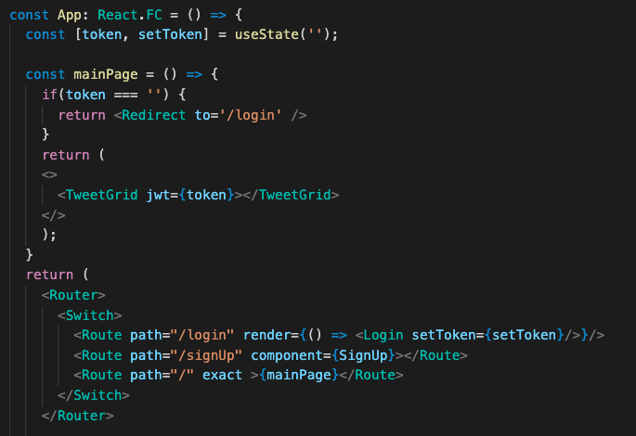
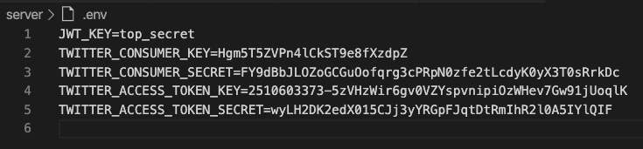
UI login
Twitter API

Slide 12
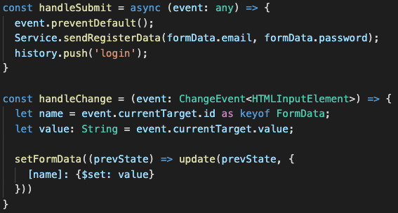
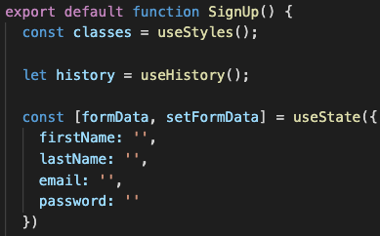
Registrierung

Slide 13
Charts

Slide 14
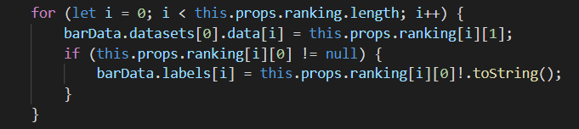
Bar Chart

Slide 15
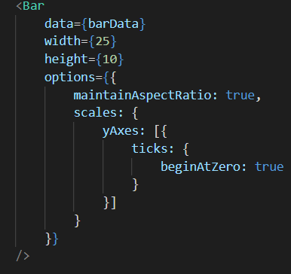
Alles auf Null

Slide 16
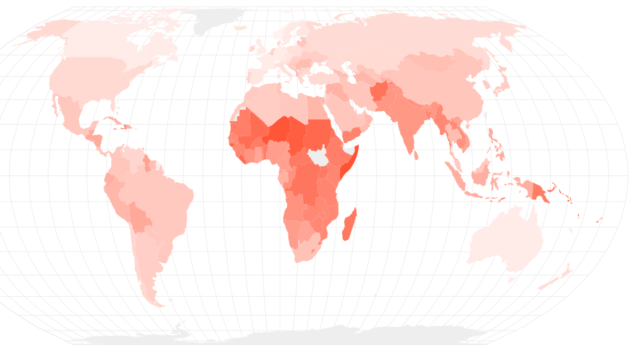
World Map?

Slide 17


Slide 18
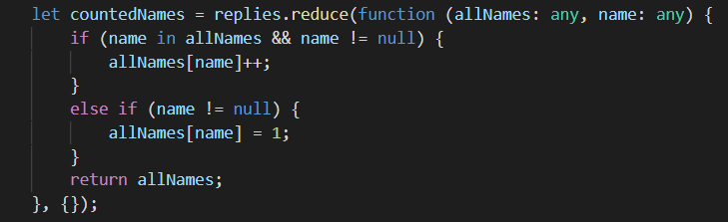
Donut Chart

Slide 19
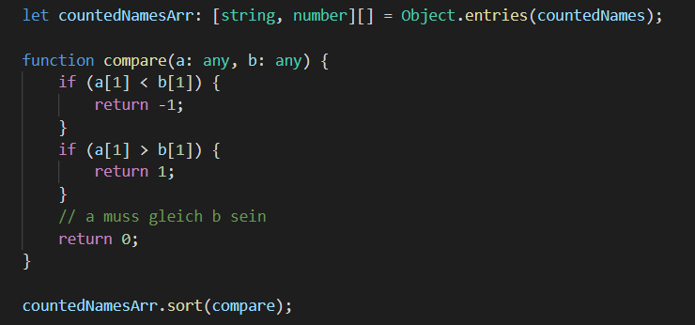
Konvertieren um zu sortieren

Slide 20
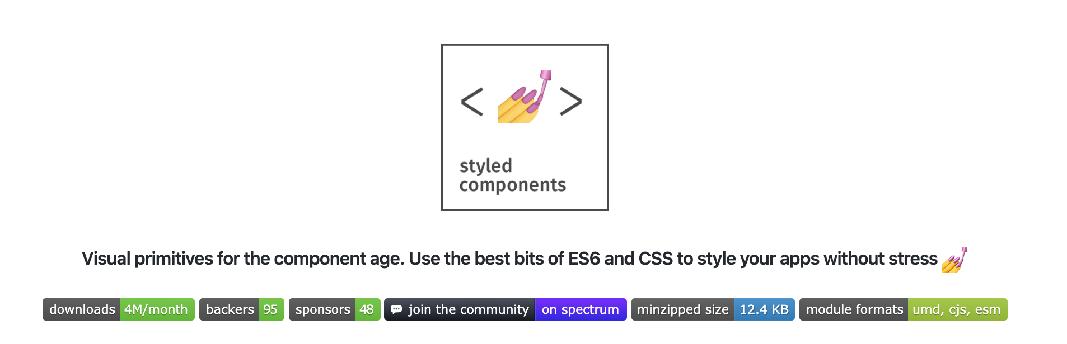
Styled Components

Slide 21
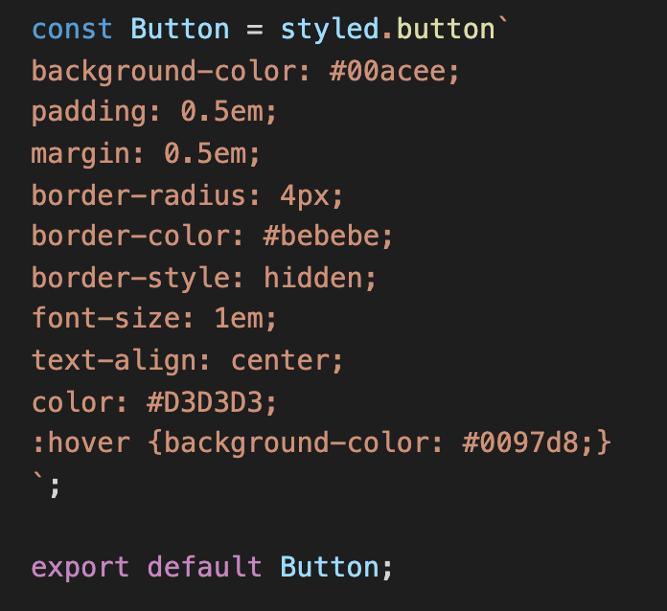
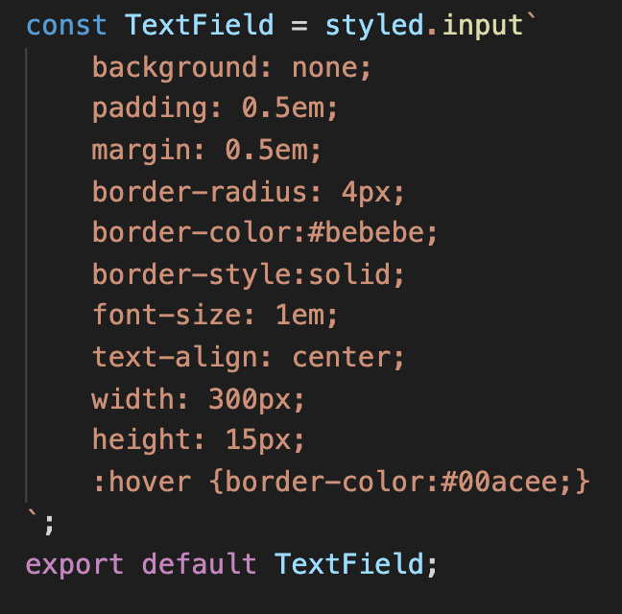
Styled Components

Slide 22
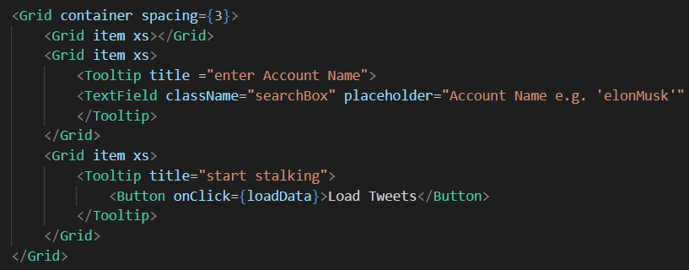
Grid

